Slide 2
企業級作業系統
使用 ZFS 的
QuTS hero

Slide 3

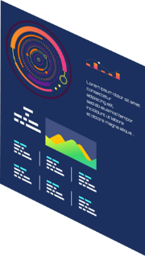


QNAP 推出的大容量 QuTS hero 專用機 :
為什麼我們企業級 NAS 選用 ZFS 檔案系統
因為我們知道，企業重視這些...
企業大量導入 All Flash 方案，
SSD 消耗成為 IT 成本結構的關鍵
數位轉型仰賴大量數據分析，需要 PB 等級的單位儲存空間
企業資料失之毫釐差之千里，
確保資料完整性至關重要
即時的災難復原能力，完整的資料備援保護是企業的競爭力指標

Slide 4





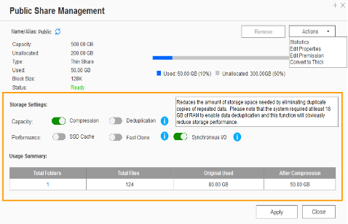



強大的在線資料縮減技術 –
能大幅延長 SSD 的使用壽命
必須在存入前減量才有效用
ZFS 檔案系統的重複數據刪除與壓縮功能
透過資料減量來大幅減少 SSD 的寫入次數，ZFS 檔案系統也因此成為 All Flash / 高速SSD系統的最佳搭配夥伴。
Write
A
B
C
D
A
B
C
D
A
B
C
D
D
C
A
B
D
C
A
B
Original Data
Compressed Data
Deduplicated Data
SSD Pool
Compression
Deduplication
Write to SSDs as sequential as much as possible.

Slide 5







突破想像的巨量儲存 –
是進行大數據分析 / 邊緣運算 / AI 推論的最佳資料載體
單一資料夾大小上限突破 PB =>
才放得下龐大的資料母體
它家的200TB
不夠放
Data
Model building
Model validation
Parameter adjustment
Deep Learning

Slide 6




強大的資料自我修復能力
Application
Application
Application
ZFS RAID
ZFS RAID
ZFS RAID
能避免系統運行中的原始數據損壞

Slide 7

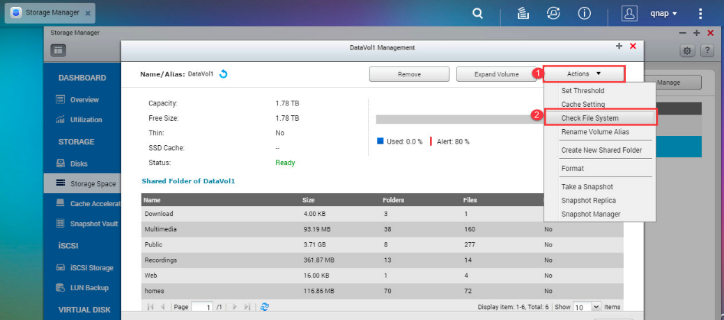
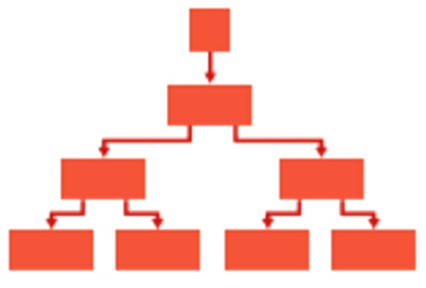
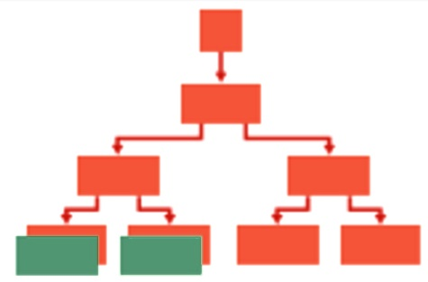


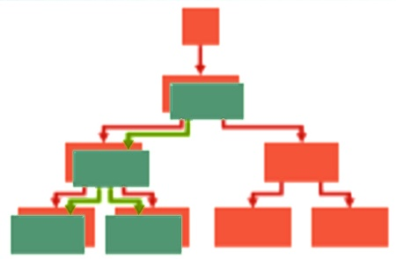
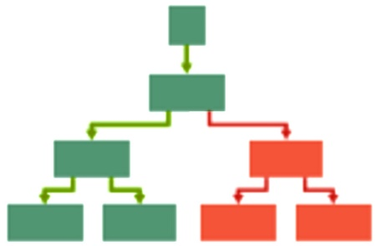
還需要檢查檔案系統?
COW (copy on write) 機制免除過去意外斷電時的煩惱問題
ZFS 並不是使用傳統的日誌系統來保護中繼資料，因為它並不需要就地檔案更新
ZFS 不再需要 FSCK (file system check)
原始block數據結構
修改資料時 COW新區塊
寫入完成後將區塊重新指向
刪除舊block資料
不再需要“檢查檔案系統”

Slide 8
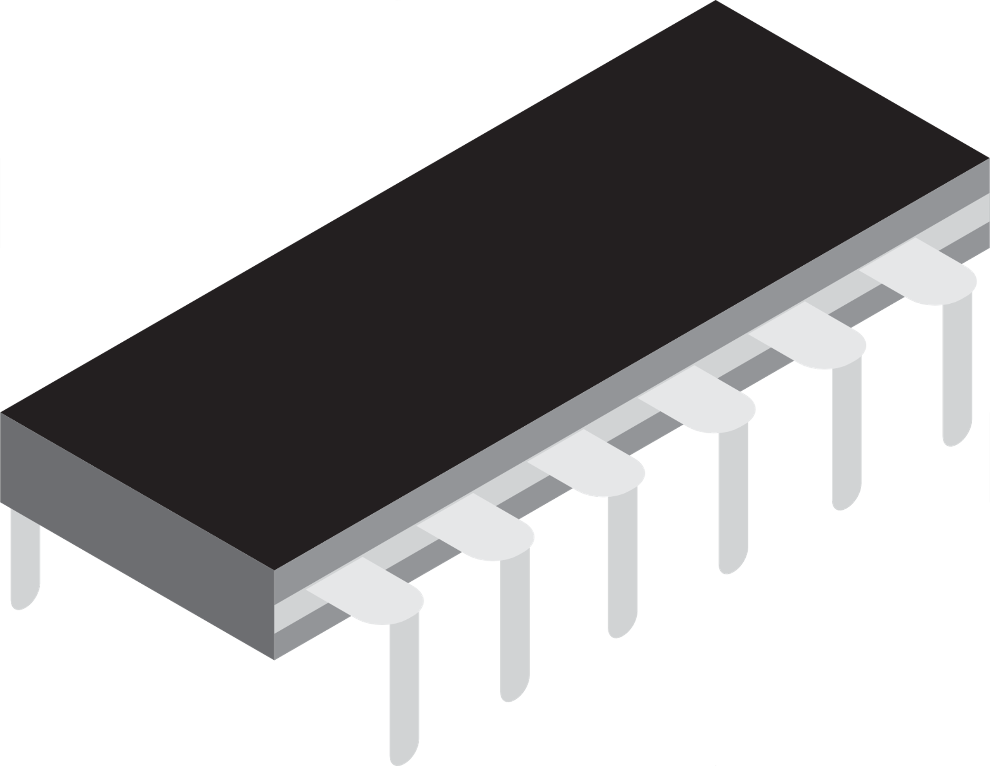
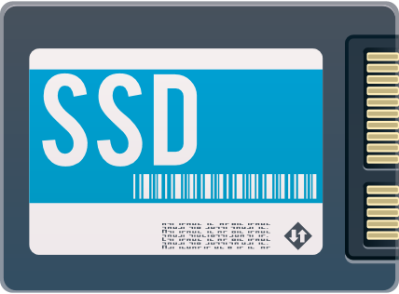
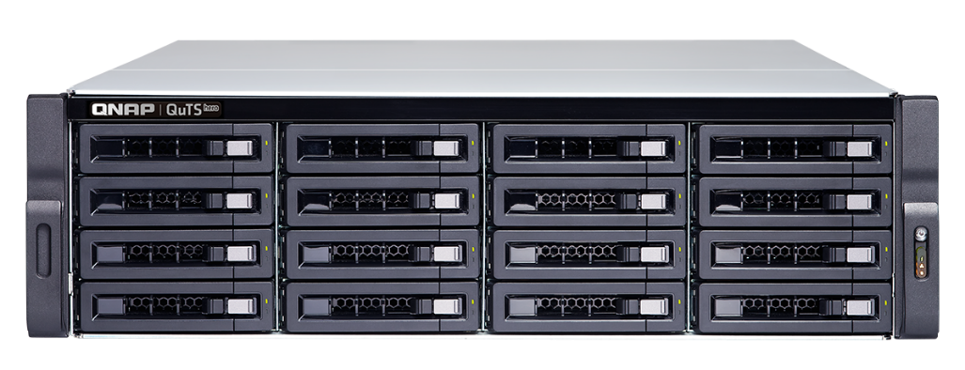
新的快取架構L2ARC, 與提供不斷電保護的ZIL
Layer-2 Adaptive Replacement Cache: (L2ARC) ​
適用於 SSD類型的讀取快取​
大型態的 “混合型” 快取​
提高整體讀取性能​
RAM Cache
SSD write journal
ARC
RAID 1
Mirror
SSD Read Cache
L2ARC
ZIL
Disk
ZFS Intent Log: (ZIL) ​
適用於 SSD 類型的寫入存取用的日誌系統 ​
對寫入中資料提供 斷電保護
強化數據寫入完整性​ (COW)
Storage Pool

Slide 9








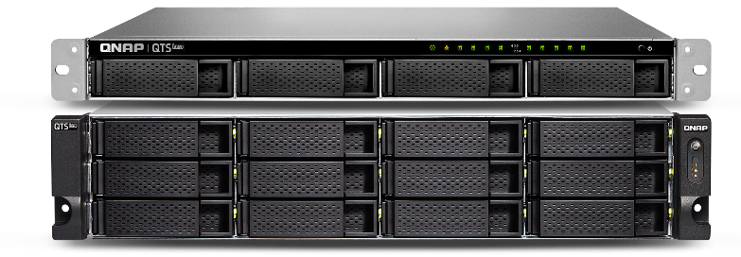
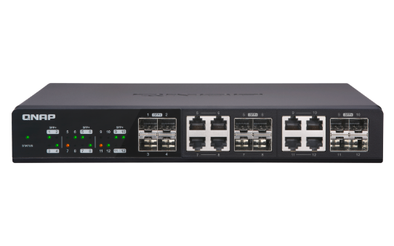

並一次提供三階段的備份方式 :
給您最齊全的資料備援保護
HBS 3 :
檔案類型, 多版本控制
實現備份321的最佳工具
RPO : 每天 / 週期性
Snapshot & Replica:
區塊層級, 多版本控制, ZFS提供最輕負載量的快照, 完全不影響儲存效能
RPO : 每小時 / 24小時 / 365天
Snapsync:
區塊層級, 讓系統始終維持一份在最新狀態的資料副本
RPO : 即時性 / 隨時隨地
QTS 4.4.x

Slide 10






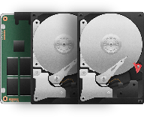
Snapsync快照同步 – 最經濟高效的複合式備份，數據保護和災難復原解決方案
Schedule Snapsync: 5min~60min
Realtime Snapsync: RPO=0
Realtime Snapsync: RPO=0
Production Server
4
(Write ok)
Normal
Normal
Disaster Recovery (Pro=0)
1
Memory of
Primary NAS
(Write ok)
3
3
(Write ok)
By schedule
2
Snapshot send
2
Primary NAS
Secondary NAS
Primary NAS
Real-time Snapshot
Secondary NAS
Primary NAS
Secondary NAS
(Round Trip Latency < 5ms)

Slide 11





Snapsync 快照同步帶給使用者的好處與儲存優勢
Lowest RPO
即時副本 - 減少停機時間並防止資料數據丟失, 是線上服務的最重要要求
Cost Efficiency
Flexibility & Scalability
低成本/低網絡頻寬損耗的鏡像複製儲存庫 : 傳送壓縮+ 去重複化
輕鬆進行大量數據複製與派送:
企業資料搬移與發布超快速
Data Independence &
Consistency
Reliability & Compliance
快照同步
帶來的優勢
讓您符合嚴苛的資料保存, 合規性法規. 另外配合快照功能還可以多版本管控
便於進行CDM(複製數據管理)和數據分析:在副本進行複雜的分析時也不會去影響營運主機

Slide 12

專用的WORM (一寫多讀) 功能
WORM 適用於特殊機關應用, 用於避免修改已保存資料的需求。 啟用此功能後，共用資料夾的數據只允許寫入並讀取, 使用者不能再進行修改或刪除，以確保資料的唯一性。
  Enterprise Mode : 只能透過 QuTS hero UI 或 SSH登入使用QCLI指令來刪除共享資料夾
  Compliance Mode : 完全不能刪除資料夾，只能卸載儲存池並刪除後才能移除資料

Slide 13



儲存池超額配置
改善空間破碎化,優化系統的性能表現 (HDD對應大區塊讀寫情境)
無OP
有OP
A
B
C
D
F
G
H
I
Pool free space
Pool free space
Reserved
space
E
E
E
E
P1
P2
P3
Write Data E to reserved space then remove Data H (recycle planning) to keep same reserved size
Data E put discretely
A
E
B
E
C
E
D
F
G
H
I
E
P3
P1
P2
Pool free space
Pool free space
Reserved
space

Slide 14




儲存池超額配置
改善空間破碎化,優化系統的性能表現 (SSD對應小區塊讀寫情境)
無OP
有OP
A
B
C
D
F
G
H
I
10%
Pool free space
Pool free space
Reserved
space
E
1. Move Data C, Move Data B, then Data A
2. Free the space for writing Data E
1. Write Data E to reserved space, return ok.
2. Move Data I to keep same reserved size.
E
A
B
C
D
F
G
H
I
E
10%
Pool free space
Pool free space
Reserved
space

Slide 15
QuTS hero 專用機
使用 ZFS 的 QuTS hero

Slide 16

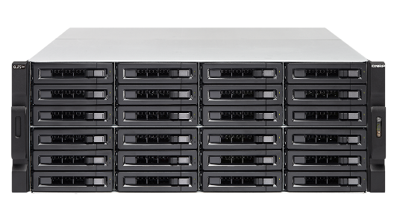
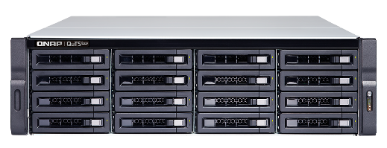


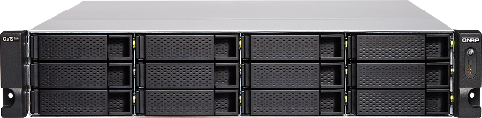
QuTS hero 機架型專用機家族
1U 機架型
2U 機架型
3U 機架型
4U 機架型
GM-1000
TS-h1283XU-RP
TS-h1683XU-RP
TS-h2483XU-RP
TS-h977XU-RP
TS-h1277XU-RP
TS-h1886XU-RP

Slide 17

QuTS hero 桌上型專用機家族
TS-h886
TS-h686

Slide 18



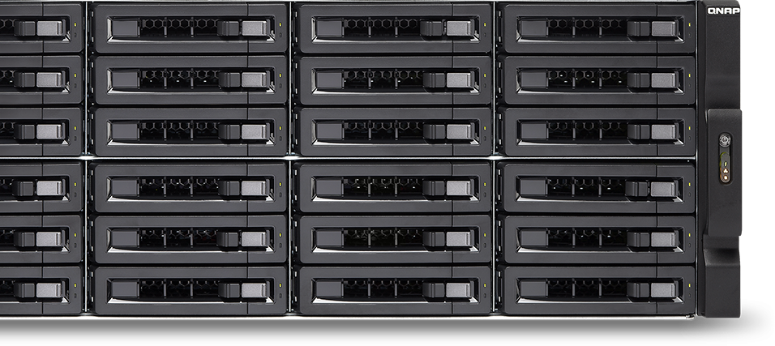
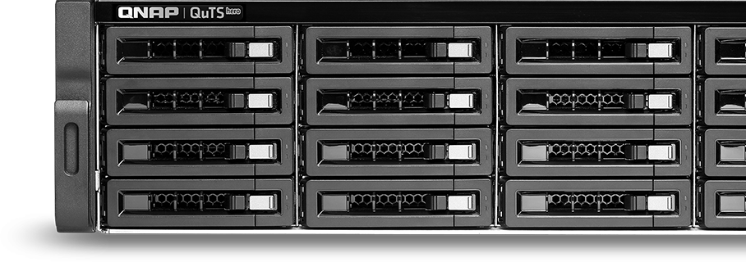

Slide 19

Intel Xeon E-2236 企業級處理器
Intel® Xeon® E-2236
  6核心 / 12執行緒處理器
  3.4 GHz，最高突頻至 4.8 GHz

Slide 20
支援ECC 記憶體 (Error Correcting Code)
維持可靠性
避免資料毀損
Intel Xeon 處理器支援 ECC 記憶體，能自動偵測並即時修正單一位元錯誤。
系統支援高達128GB記憶體

Slide 21



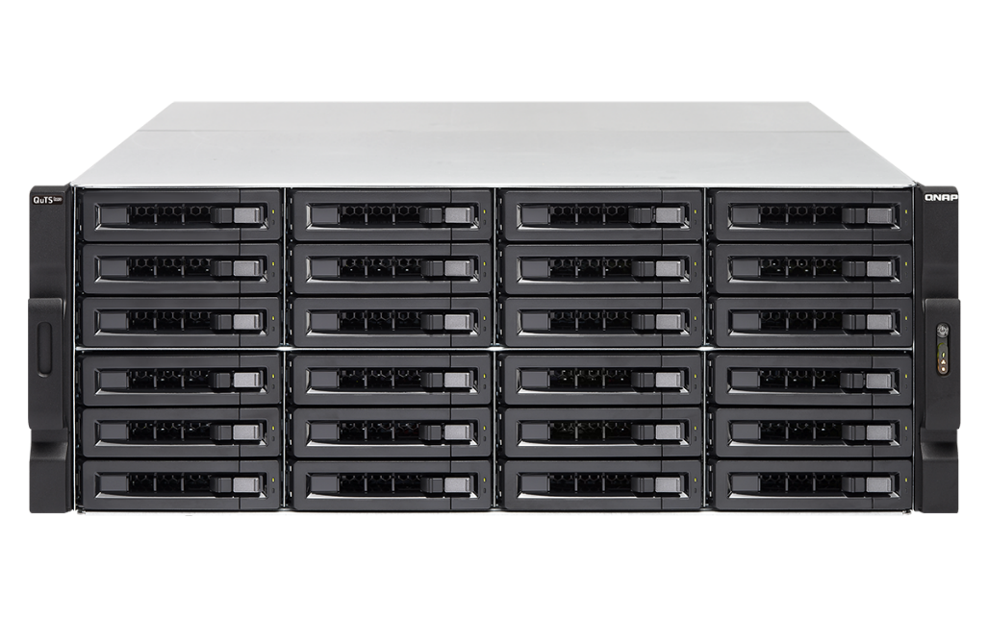
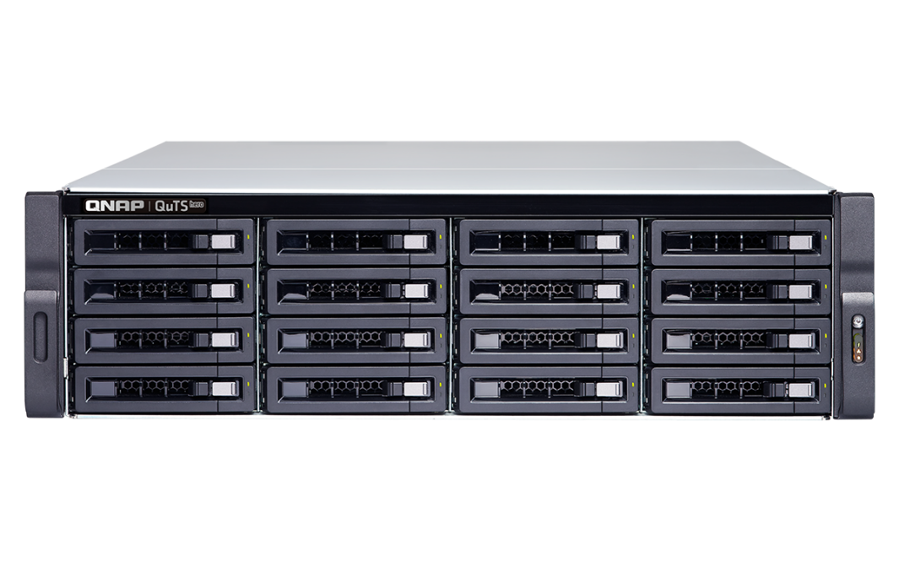
規格快看
Intel Xeon E-2236 六核心/12 執行緒，3.4 GHz處理器(最高達4.8GHz)
128GB DDR4 ECC 記憶體
2 x 10GbE SFP+、2 x 10Gbase-T網路埠
Intel Xeon E-2236 六核心/12 執行緒，3.4 GHz處理器(最高達4.8GHz)
128GB DDR4 ECC 記憶體
2 x 10GbE SFP+、2 x 10Gbase-T網路埠

Slide 22



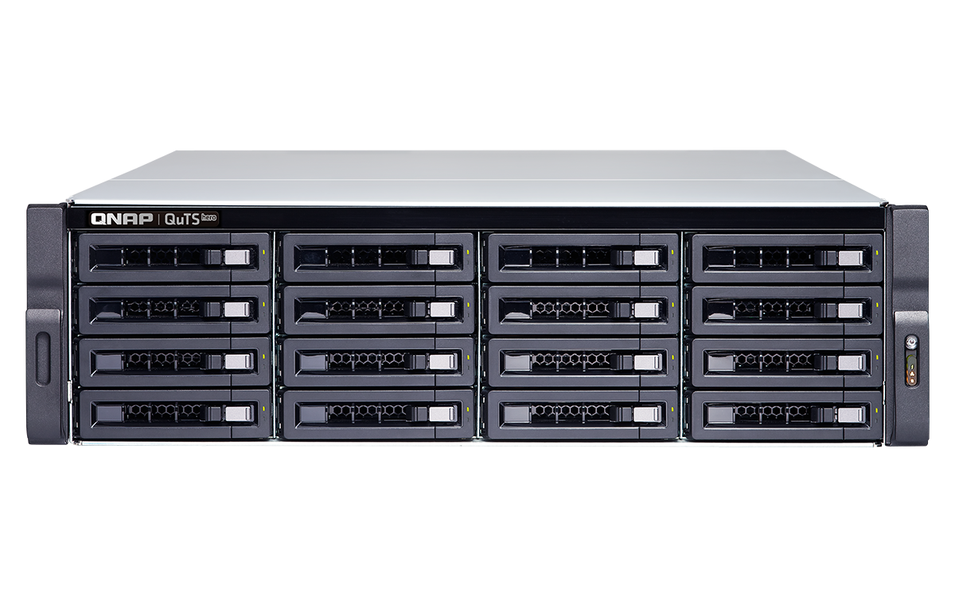
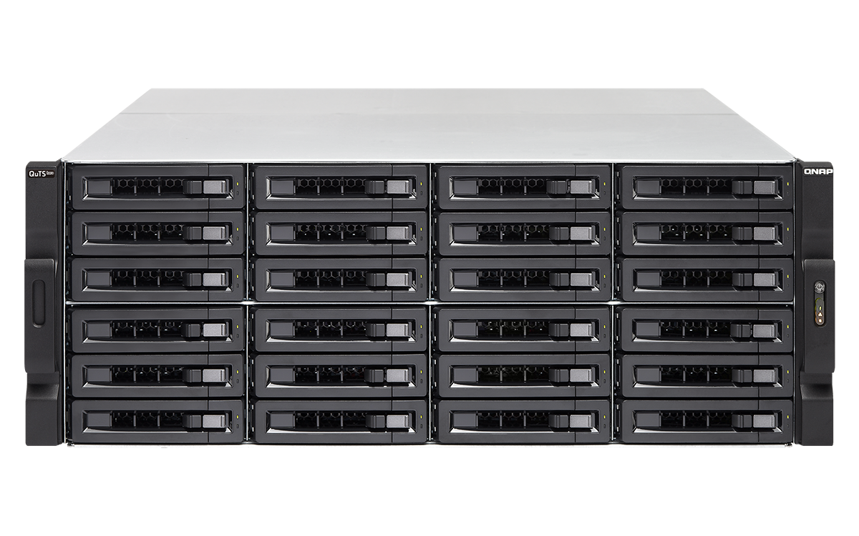

TS-h1683XU-RP/ TS-h2483XU-RP 正面
電源按鈕
LED 燈號指示:
系統狀態、網路、儲存擴充裝置、硬碟
4U
3U
Notes:
白手起家款
2U/3U

Slide 23
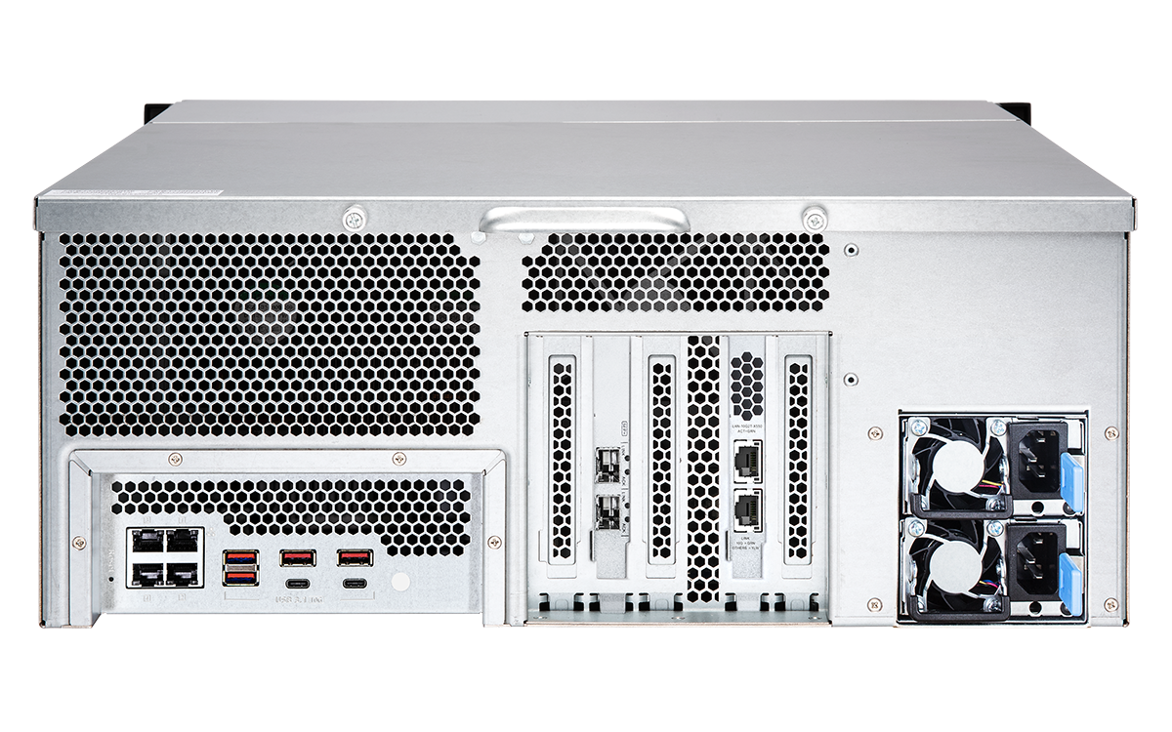


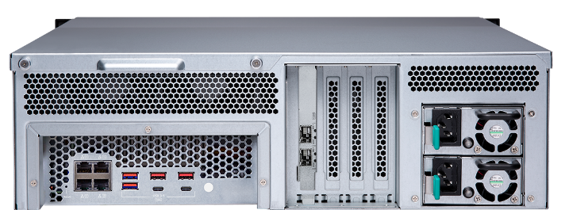
3U/4U TS-x83XU 背面配置
2 x 10GbE SFP+ SmartNIC 智慧型網路埠
2 x 10Gbase-T
網路埠
TS-h2483XU-RP
雙電源
4 x 1GbE
網路埠
TS-h1683XU-RP
USB 3.1 Gen2 (10G) Type-A & Type-C 埠

Slide 24

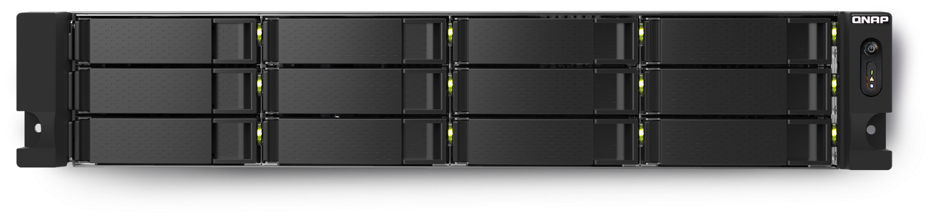


Notes:
CPU logo
QuTS hero
10Gbe

Slide 25
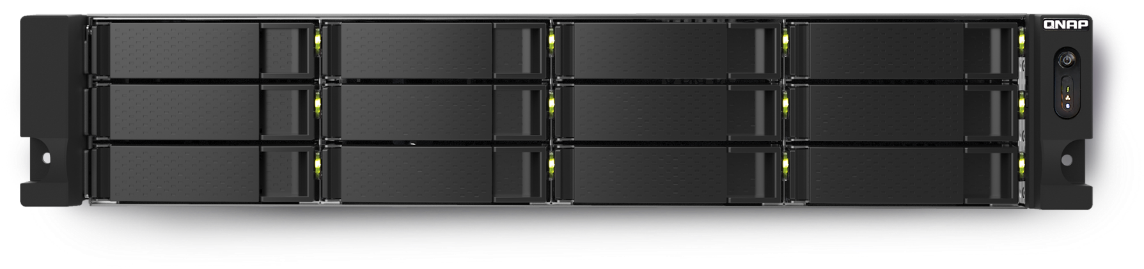
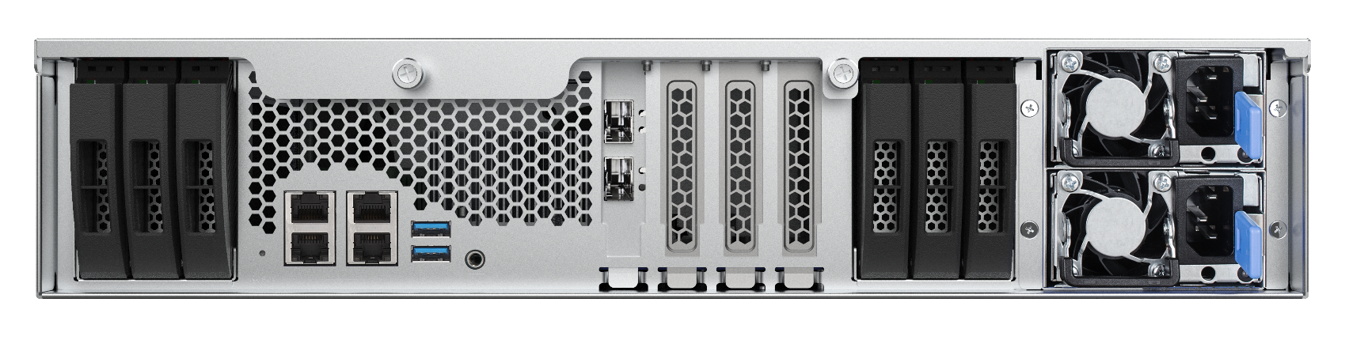
TS-h1886XU-RP 打造經濟高效能的儲存環境
  搭配SSD快取的最佳主機
  12個3.5吋硬碟插槽
  高達192 TB原始儲存容量*
  *以單顆16TB計算
  6個2.5吋SSD插槽
  可以規劃為系統碟與SSD快取，不佔用3.5吋硬碟空間

Slide 26
Intel Xeon D 企業級處理器
Intel® Xeon® D-1622
  4核心 / 8執行緒處理器
  2.6 GHz，最高突頻至 3.2 GHz

Slide 27
支援ECC 記憶體 (Error Correcting Code)
維持可靠性
避免資料毀損
Intel Xeon 處理器支援 ECC 記憶體，能自動偵測並即時修正單一位元錯誤。
系統支援高達128GB記憶體

Slide 28
TS-h1886XU-RP 機架型 NAS
Intel® Xeon® D-1622 4核心 /
8執行緒 2.6 GHz 處理器，最高突頻至 3.2 GHz
32GB DDR4 ECC RAM (2 x 16GB)
2 x 10GbE SFP+ 埠

Slide 29
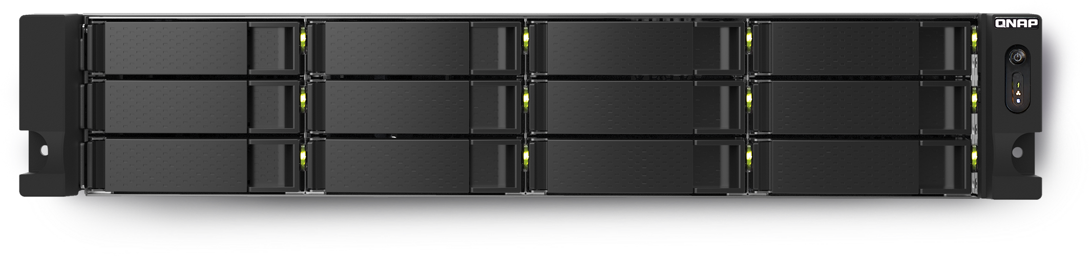
TS-h1886XU-RP 正面
12 x 3.5”/2.5” SATA 6Gb/s 插槽
電源按鈕
LED 燈號指示:
系統狀態、網路、儲存擴充裝置

Slide 30
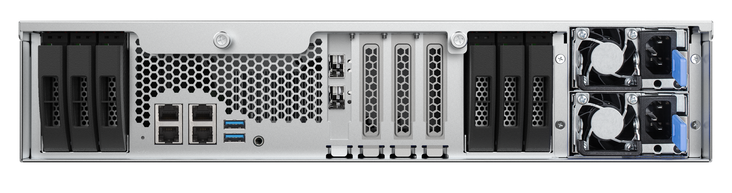

TS-h1886XU-RP 背面
6 x 2.5”SATA 6Gb/s SSD 專用插槽
550W 雙電源
4 x 1 GbE 埠
3 x PCIe 擴充槽
2 x USB 3.1 Gen1 埠
2 x 10GbE SFP+ 埠

Slide 31

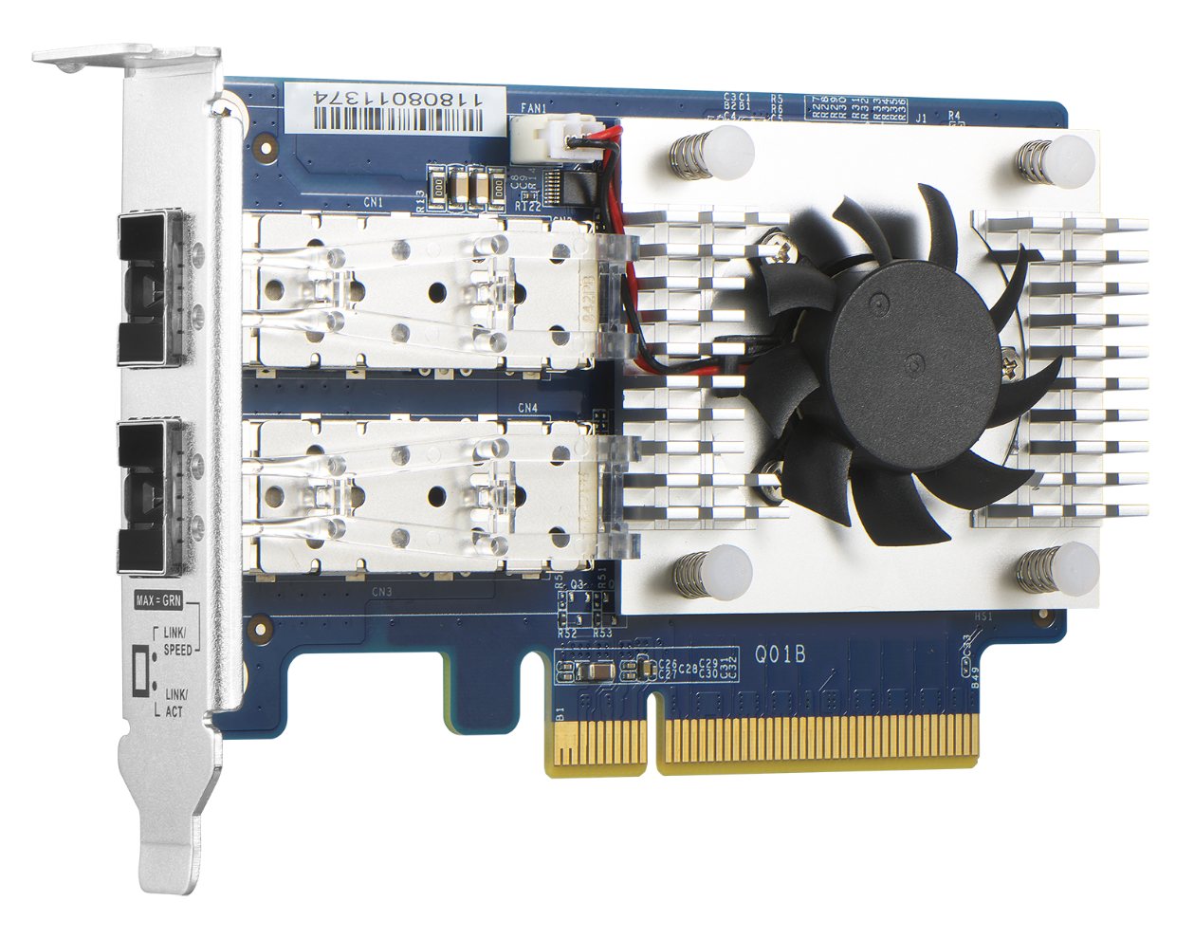
Broadcom BCM57412 網路晶片
NetXtreme®-E Series PCIe 3.0 網路控制晶片
2 x SFP+ 10GbE 網路埠
支援 RoCE v1/ v2

Slide 32

TS-h1886XU-RP 內部設計
PCIe 插槽 X 4
插槽 1：PCIe Gen 3 x4
插槽 2：PCIe Gen 3 x8 或 x4
插槽 3：PCIe Gen 3 x4
插槽 4：PCIe Gen 3 x8 或 x4
DDR4 記憶體插槽 X 4
Intel Xeon D
處理器
導風罩X2
風扇 ( 6 cm 17K 轉 )
X 3

Slide 33
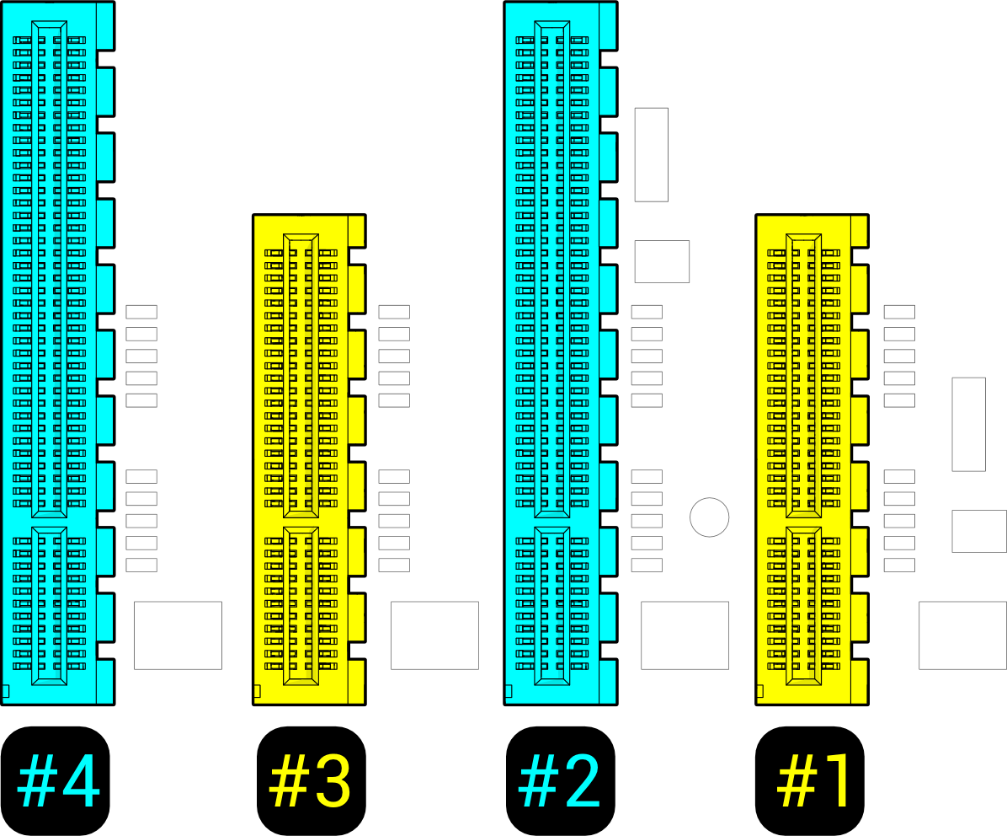
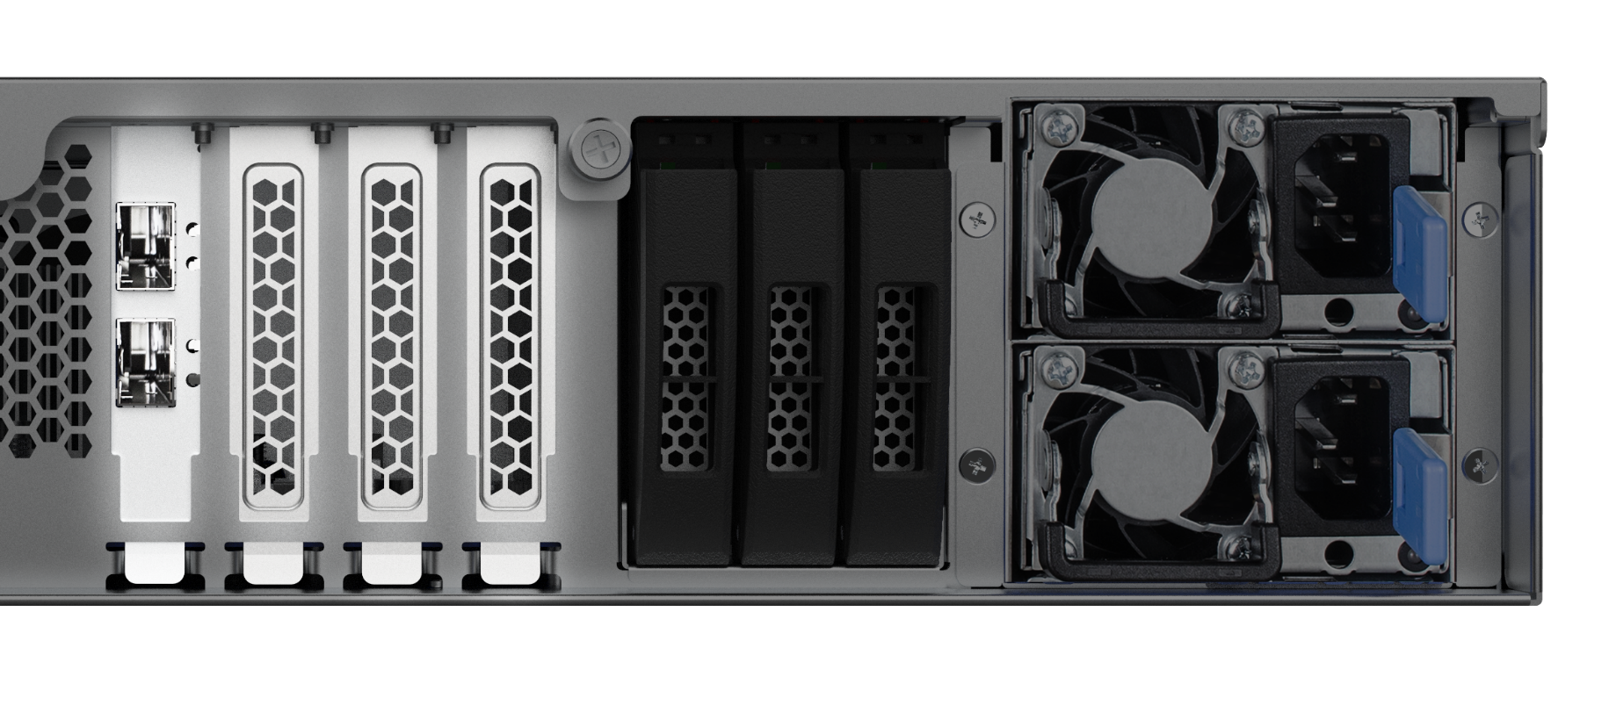




PCIe 插槽配置
支援四個PCIe Gen3 插槽
提供多樣化擴充可能
PCIe x8 or x4
PCIe x8 or x4
PCIe x4
PCIe x4
插槽4預裝10GbE 網卡
插槽2與插槽4在插槽1與3未安裝卡
可以提供PCIe Gen3 x8 的頻寬

Slide 34



多樣化的擴充可能
QNAP QM2
擴充卡
40/25/10GbE
網路擴充卡
光纖通道擴充卡
USB 3.2 Gen 2
擴充卡
SAS 12Gb/s
儲存擴充卡

Slide 35
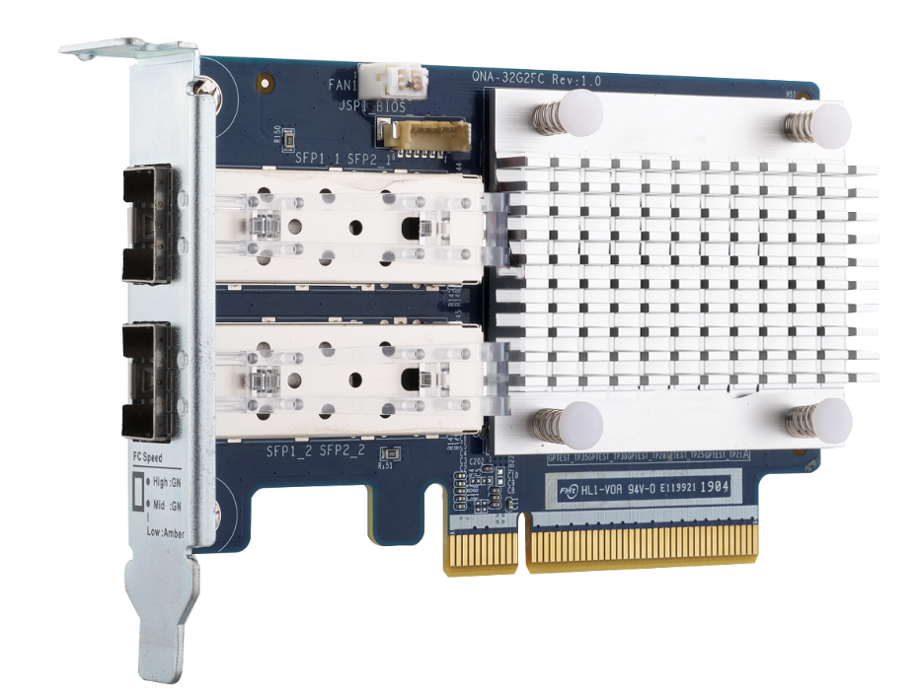

QNAP 32Gb/16Gb Fibre Channel 介面卡
QNA-32G2FC
Dual-port 32Gbps
FC adapter
適用於 QNAP NAS 的高速且經濟實惠的 QNAP FC 存儲適配器
* 不支援 Windows/Linux 主機
QNA-16G2FC
Dual-port 16Gbps
FC adapter
Optional FC 收發器
TRX-32GFCSFP-SR
  32Gb/16Gb/8Gb
TRX-16GFCSFP-SR
  16Gb/8Gb/4Gb

Slide 36


iSCSI & Fibre Channel 使用情境
伺服器
伺服器可以透過iSCSI 取資料
FC
正式工作環境
備份伺服器
LAN
QNAP NAS
QNAP NAS
SAN Fabric
Snapsync
LUN
LUN
用於異地備份的快照副本
SAN 儲存空間
用於本地快照保護（LUN可通過iSCSI或FC訪問）
SSD 快取
SSD 外掛預留空間
LUN
LUN
LUN
Notes:
Snapsync 的資料可以立即使用，降低load. No need to recover

Slide 37
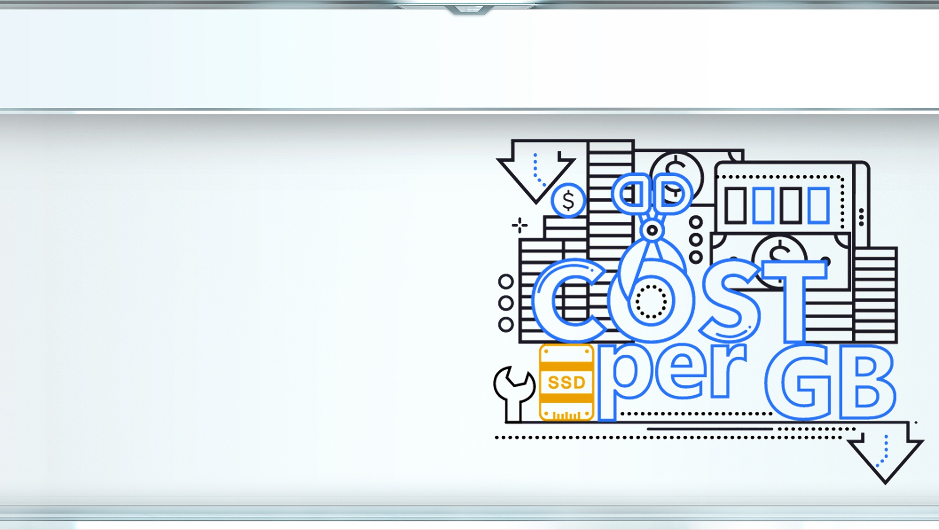
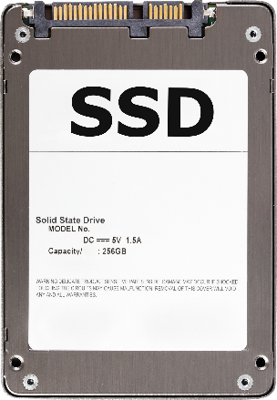


SSD 快取技術 提升系統 IOPS
以經濟方式快速提升系統存取效能
支援讀取快取與寫入日誌
支援多個Folder / LUN
在線更換SSD 服務不中斷

Slide 38







QNAP 雲網關
檔案型雲網關HybridMount
區塊型雲網關
VJBOD Cloud
多點檔案共享同步解決方案
本地資料雲端備份解決方案
檔案協定
轉換
低延遲
存取
多雲
管理
雲端空間
實體化
快照保護
機制
本地服務
不中斷

Slide 39

























QuTS hero 雲網關與掛載架構
VJBOD Cloud
區塊型雲網關
雲端儲存空間
用戶檔案系統
物件
儲存
物件
儲存
物件
儲存
區塊存取
iSCSI
Target
LUNs
專屬儲存空間
物件儲存
連接
Ethernet
快照
本地伺服器
本地應用服務
檔案存取
VJBOD 雲端磁碟區
(EXT4 檔案系統)
專屬儲存空間
檔案服務
物件儲存
連接
快照
SMB
HybridMount (模式 1)
檔案型雲網關
NFS
雲端
硬碟
雲端
硬碟
雲端
硬碟
檔案存取
專屬快取空間
AFP
虛擬檔案系統
物件儲存
連接
本地使用者
檔案存取
專屬快取空間
FTP
Cache Engine
檔案儲存
連接
Web
DAV
Local Disks/SSDs
遠端儲存裝置
Qsync
HybridMount (模式 2)
File Station 掛載
WebDAV
雲端儲存
連接
File
Station
SMB
NAS
檔案存取
檔案存取
File Station 存取
Qfile
遠端儲存
連接
FTP
Data Center

Slide 40

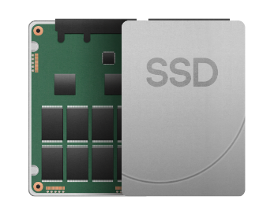
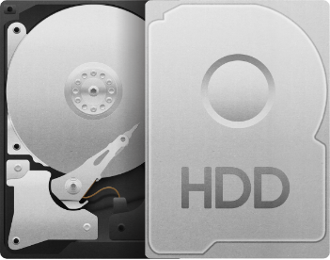







儲存分區 雲端網關/本地儲存 一機搞定
檔案儲存雲端
區塊儲存雲端
SSD volume for cloud gateway
HDD volume for local service
與各個雲端連接
SMB、AFP、NFS、FTP、WebDAV

Slide 41
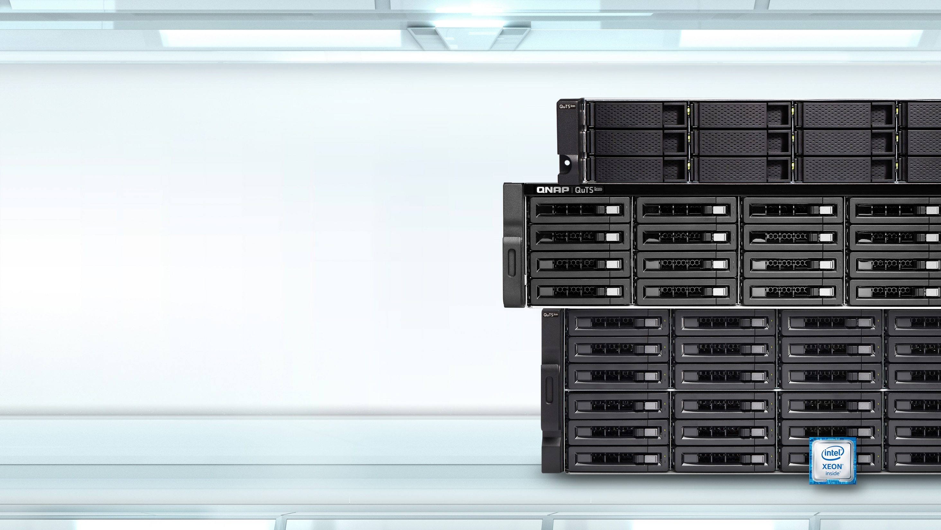
是你最好的選擇
©2020著作權為威聯通科技股份有限公司所有。威聯通科技並保留所有權利。威聯通科技股份有限公司所使用或註冊之商標或標章。檔案中所提及之產品及公司名稱可能為其他公司所有之商標 。​

Slide 42
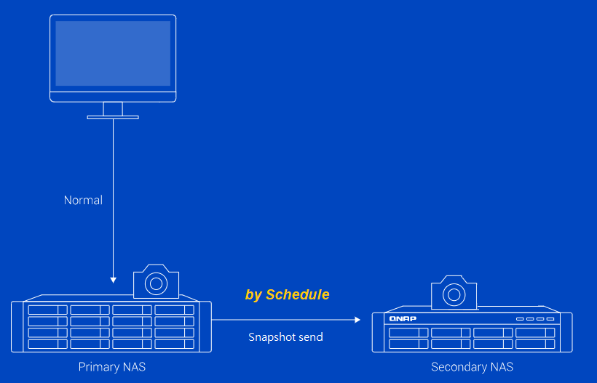
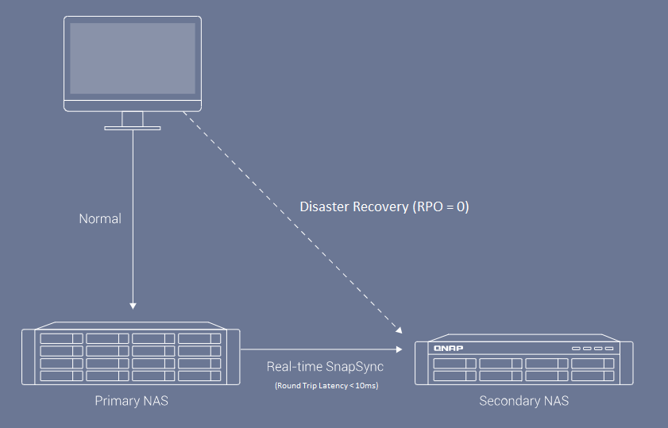
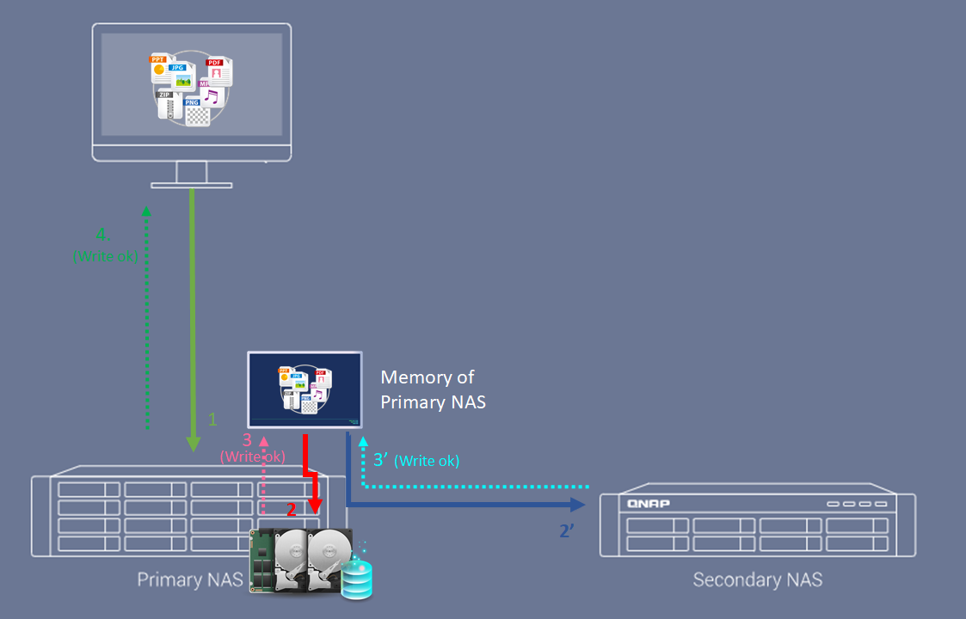
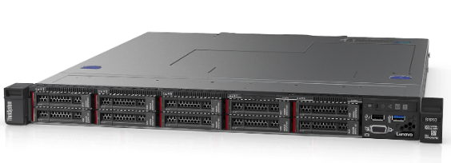
Snapsync – 最經濟高效的複合式備份，數據保護和災難復原解決方案
換成獨立圖示
Schedule Snapsync: 5min~60min
Realtime Snapsync: RPO=0
Production Server
(Round Trip Latency < 10ms)

Slide 43
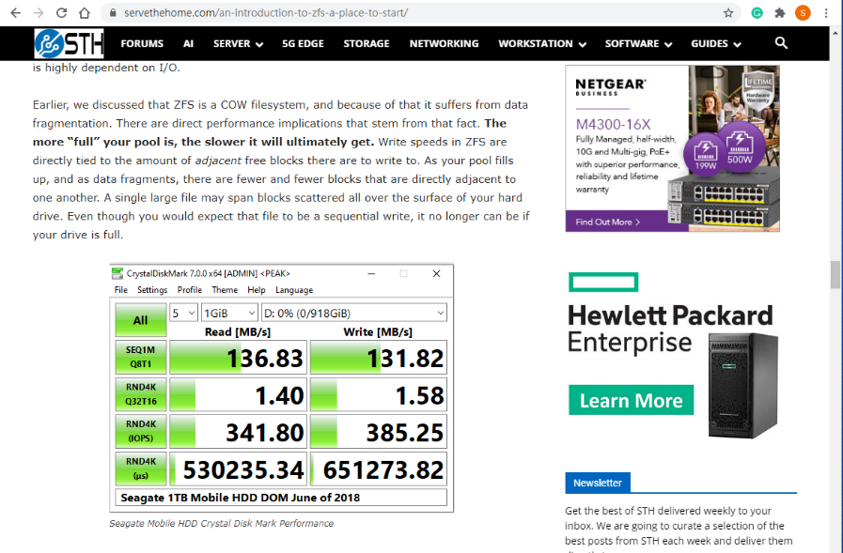

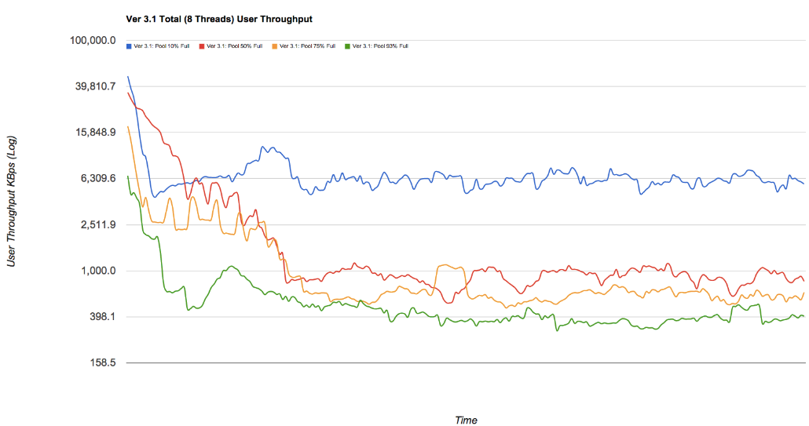
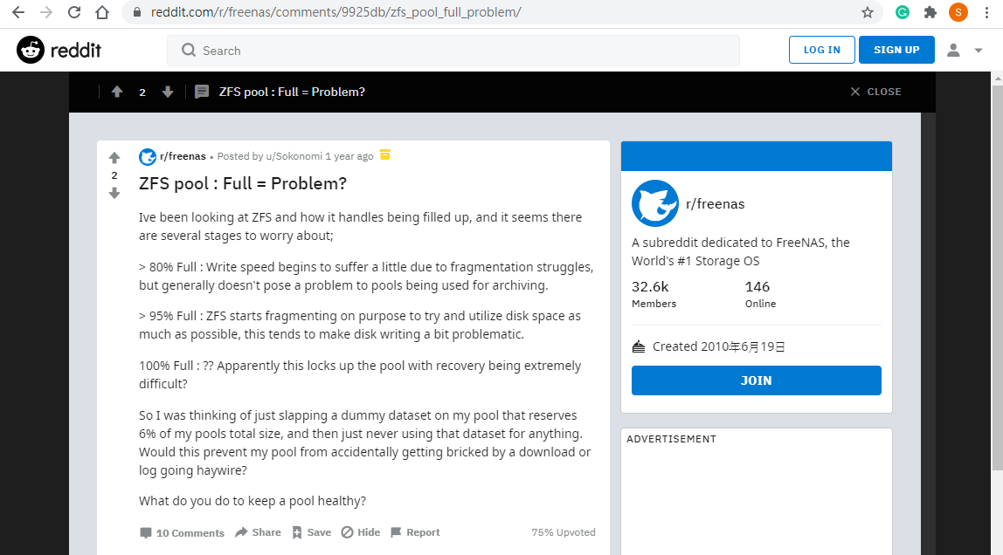
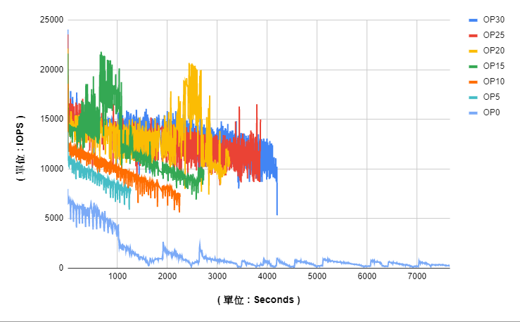

提供彈性化超額配置Pool over-provisioning
克服標準ZFS會遇到的容量寫得越多時的效能下降問題
示意圖(待換DQV數據)

Slide 44
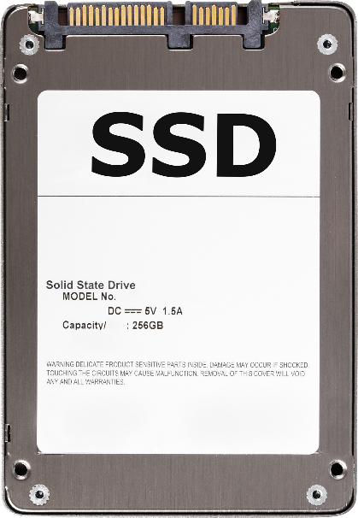
活用SSD​

